Slide 1
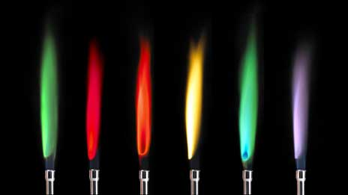
7. teden (4. 5. – 8. 5. 2020) KEMIJA www.evedez.si
Osmošolci, pozdravljeni!
Počitnice so mimo, verjamem, da ste se imeli lepo. Ta teden boste spoznali lastnosti kovin 1. in 2. skupine periodnega sistema. Za delo boste potrebovali učbenik, zvezek in Dz. Poskuse pa si boste ogledali preko evedeža.
Tisti, ki želite opraviti projektno delo ali pa še nimate ocene v 2. ocenjevalnem obdobju, si natančno preberite navodila za projektno delo, ki so objavljena v Teamsih. Opravljeno delo je potrebno poslati najkasneje do 22. 5. 2020.
Lepo se imejte, ostanite zdravi!

Slide 2
ALKALIJSKE KOVINE
1. URA
Li
Na
K
Rb
Cs
Fr
So kovine 1. skupine na periodnem sistemu
Pošči jih na periodnem sistemu in jih poimenuj.
Razmisli, kaj vse že veš o njih.
Preberi v učbeniku novo snov, str. 100, 101

Slide 3
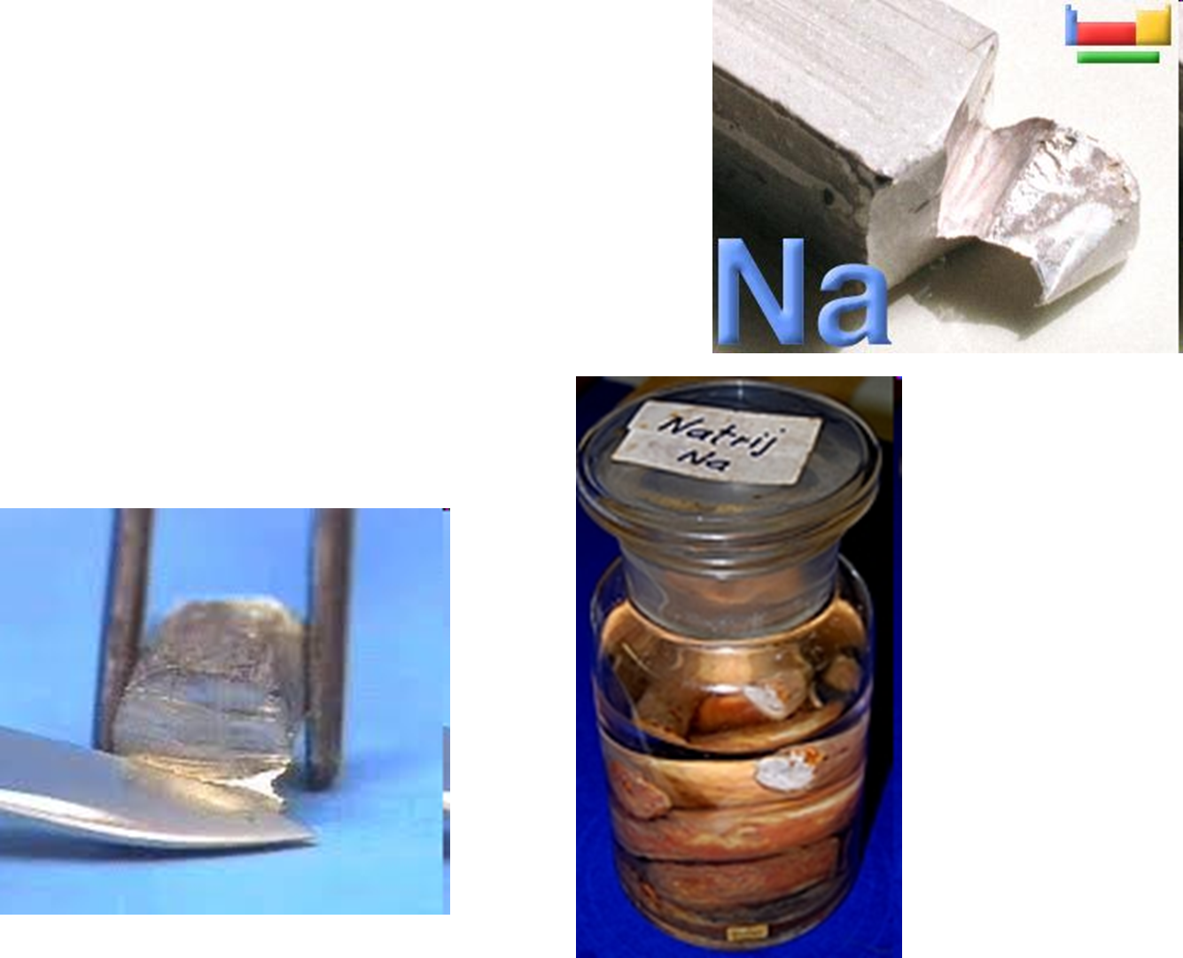
LASTNOSTI
Prepiši:
Najbolj reaktivne kovine
Mehke kovine
Nizka temperatura tališč in vrelišč, nizka gostota
Srebrn lesk-sijaj (se hitro izgubi: kisik, vlaga)
Burno reagirajo z vodo (hranimo jih v petroleju)
Prevajajo električni tok in toploto
Izpiši najpomembnejše spojine alkalijskih kovin in njihovo uporabo.

Slide 4
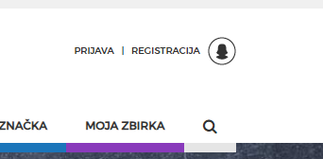
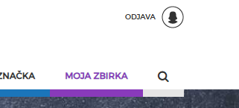
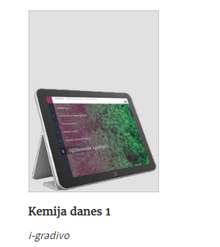
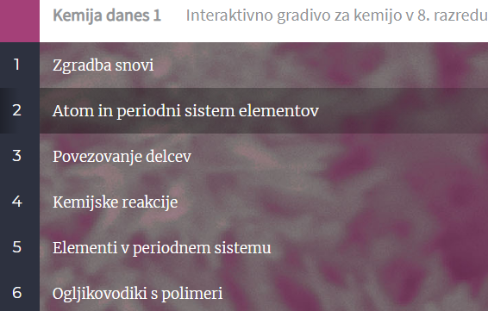
Vstopi v portal e vedež (www.evedez.si).
Prijavi se in pod zavihkom MOJA ZBIRKA poišči KEMIJA, 8. razred
Klikni na KEMIJA 8, nato i gradivo ,
Izberi 5 ELEMENTI V PERIODNEM SISTEMU
Klikni REAKCIJA NATRIJA Z VODO (poglej posnetek in reši dz, str. 65, 66/nal.1)

Slide 5
ZEMELJSKOALKALIJSKE KOVINE
2. ura
Be
Mg
Ca
Sr
Ba
Ra
So kovine 2. skupine periodnega sistema elementov.
Preberi v učbeniku novo snov, str. 101, 102
Reši naloge v DZ:
-str. 66/nal.2
-str. 67/nal.3
-POGLEJ POSNETEK V evedežu: PLAMENSKE REAKCIJE, nato reši str. 68/nal.4
LASTNOSTI (prepiši)
Reaktivne (takoj za kovinami 1. skupine)
Višja gostota od alkalijskih kovin
Dobro prevajajo električni tok in toploto
Mehke – režemo z nožem

Slide 6
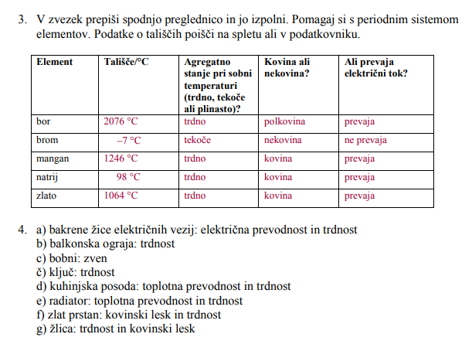
REŠITVE NEKATERIH NALOG:
(Preglej, obkljukaj, dopolni ali popravi) ...
Najprej s pomočjo rešitev preglej rešene naloge v zvezku. Obkljukaj si pravilne rešitve oz. jih dopolni.
U, str. 99

Slide 7
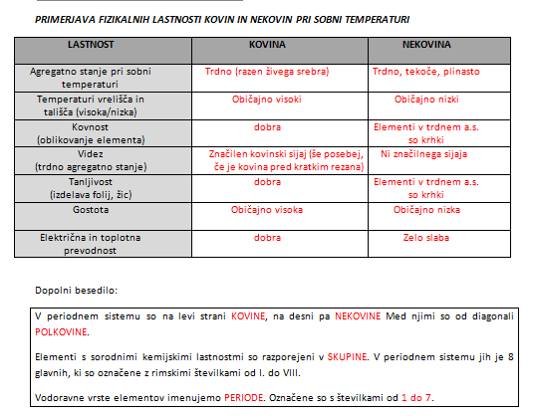
Sedaj pa si preglej še te rešene naloge v zvezku.

Slide 8
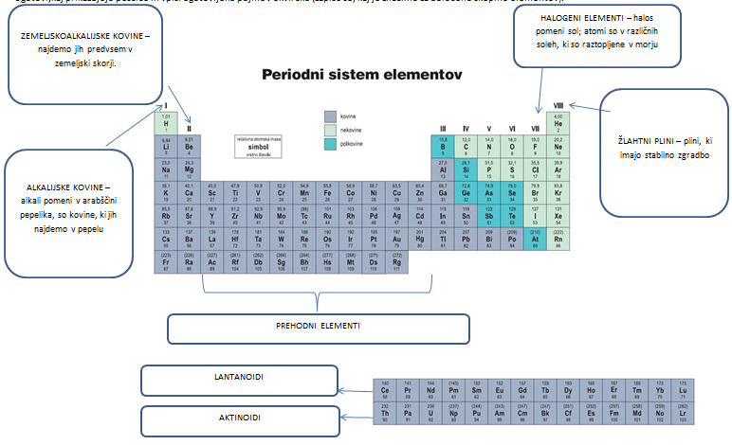
S pomočjo spodnjega periodnega sistema elementov preglej poimenovanje elementov po skupinah.

Slide 9
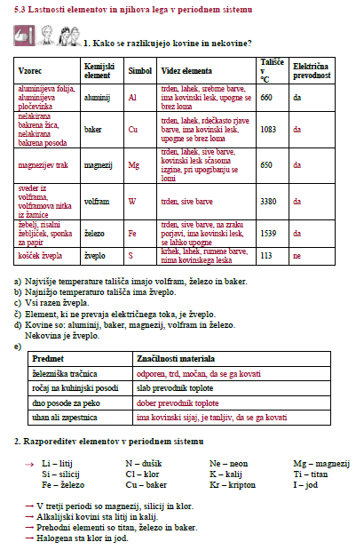
DZ, str. 63, 64

